Slide 1
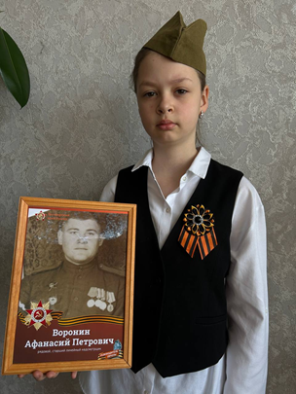
«Мой прадедушка – герой Великой Отечественной войны» Проект на тему: Наши прадедушки-герои Великой Отечественной войны.
Государственное бюджетное общеобразовательное учреждение
Луганской Народной Республики
«Ровеньковская школа № 8 им.
С.В. Полуянова»
Выполнила:
ученица 5-А класса
Перепелица Татьяна
Руководитель:
Зубенко Е.В.
г. Ровеньки – 2025 г.

Slide 2
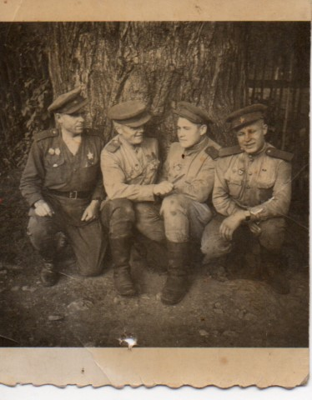
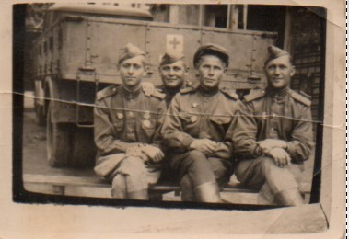
Актуальность
Великая Отечественная война в России заглянула во все дома и семьи. Каждый из её участников стремился приблизить Великую Победу. «Герой в бою думает не о смерти, а о победе». В настоящее время тема войны очень актуальна. В некоторых странах стали забывать о том, что она сделала с миллионами граждан всего мира, и какой ценой была достигнута победа над фашизмом. Именно поэтому мы решили напомнить всем о тех Героях, кто прошел ВОВ. О тех, кто ценой своей жизни спасал мир от фашизма, терял родных и близких, но вынес все ее тяготы.

Slide 3
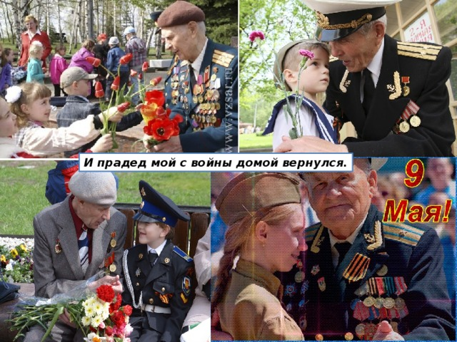
Содержание
1.Цель.
2.Задачи.
3.Гипотеза.
4.Актуальность.
5.Объект исследования.
6.Предмет исследования.
7.Методы исследования.
8.Биография наших прадедов.
9.Награды.
10.Анкетирование одноклассников.
11.Вывод.

Slide 4
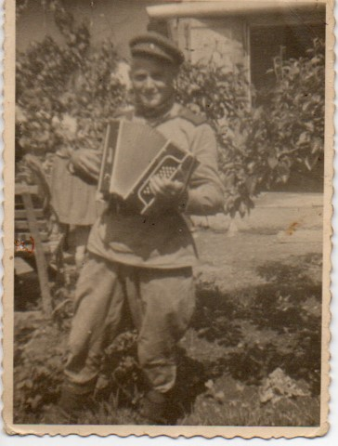
Тема исследования:
«Мой прадедушка – герой Великой Отечественной войны»
Цель:
1.Собрать, систематизировать информацию о славных
прадедах-участниках ВОВ.
2. Изучить биографию жизненного пути моего прадедушки – ветерана Великой Отечественной войны.
Задачи:
1.Проанализировать материал Интернет-ресурсов, дающих сведения о наших родственниках – участниках Великой Отечественной войны.
2.Уточнить информацию о ближайших родственниках –защитниках Родины в годы Великой Отечественной войны.
3.Встретиться с родственниками (бабушками и дедушками), взять у них интервью, узнать о боевых подвигах прадедушек.
4. Рассказать о своей работе одноклассникам и всем заинтересованным лицам.
5. Узнать, какие были награды в годы ВОВ.

Slide 5
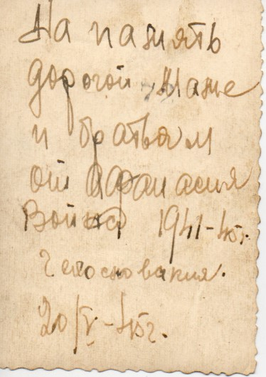
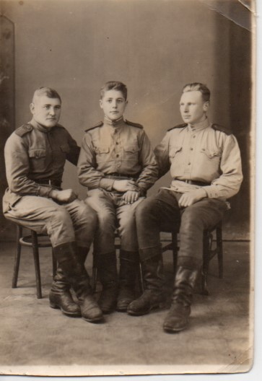
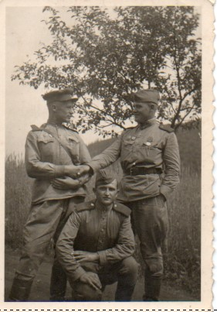
Гипотеза
Мы думаем, что наши прадеды, участники Великой Отечественной войны, совершили много геройских поступков и внесли свой вклад во всеобщую Победу над фашизмом.

Slide 6
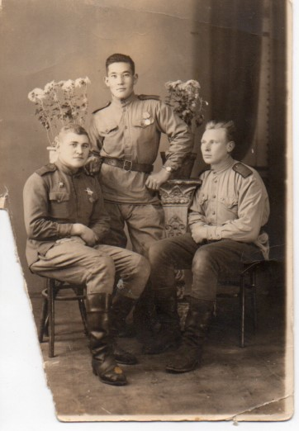
Объект исследования: Великая Отечественная война.
Предмет исследования: личный вклад наших прадедов в победу над фашисткой Германией.
Методы исследования:
1. Поисковый.
Изучение семейного архива, Интернет-ресурсов. Беседы с родственниками. Экскурсии по местам боевой Славы.
2. Интервьюирование. 3. Сопоставление полученных фактов биографии дедушки с историей страны. 4. Анализ, систематизация и обобщение собранной информации.

Slide 7
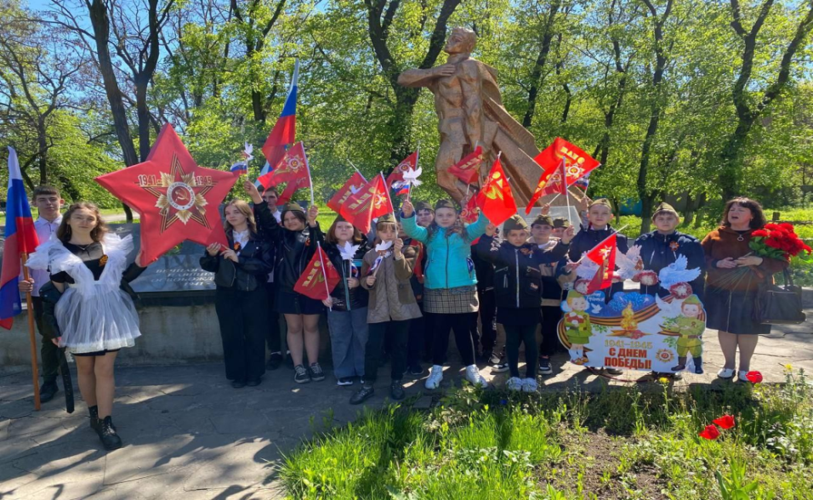
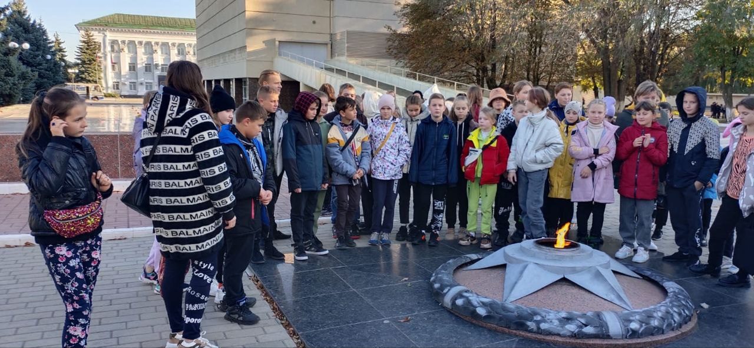
Поиск
информации

Slide 8
Знаете ли вы где воевал ваш прадедушка?
Не знаю –
17
человек
Затрудняюсь ответить –
2 человека
Знаю –
9 человек

Slide 9
В каких войсках служил Ваш прадедушка?
Затрудняюсь ответить –
3 человека
Знаю –
4 человека
Не знаю – 22 человека

Slide 10
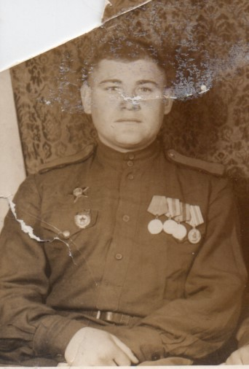
Мой прадедушка
Воронин Афанасий Петрович

Slide 11
Биография прадедушки
Воронин Афанасий Петрович родился 12.02.1923 г. в с.Орехово Антрацитовского района Ворошиловградской области в семье Петра Титовича и Марии Лукьяновны Ворониных. Пётр Титович воевал в Первую мировую войну. Афанасий, окончив 8 классов, получил специальность электромонтёра. 15 августа 1941 г. был призван на действительную военную службу и направлен в часть. С 15 ноября 1941 г. по декабрь 1943 г. в составе 47 полка связи был линейным надсмотрщиком. С 9 августа 1945 г. по 3 сентября 1945 г. воевал в войне с Японией в составе 4 отдельного полка связи в должности старшего линейного надсмотрщика. Правительственные награды и нагрудные знаки: Орден Красной звезды, «За боевые заслуги», медаль «За победу над Германией», «За победу над Японией», «За Будапешт», «За Вену», «За Прагу». Верховный главнокомандующий генералиссимус Советского Союза товарищ Сталин 28 февраля 1947 года объявил десять благодарностей Воронину Афанасию Петровичу за отвагу, мужество, мастерство, проявленные в боях за овладение городами: Фокшаны, Рымникул, Серет, Плоешти, Дебрецен (Румыния), Балаш-Шадьярмат, Ноград, Вац, Асод, Эрни, Секешфехервар, Мор, Зирез, Веспрем, Эньинг, Сомбатель, Капувар, Кесег(Венгрия), Брно, Яромижице, Зноимо (Чехословакия), Вена, Коллабрун, Штоккерау (Австрия) и за победу над Японией. Звание рядовой гвардии красноармеец. Дата совершения подвига: 21.03.1945, 23.03.1945 https://poisk.re/awards/44054270
После войны Афанасий Петрович женился на Екатерине Яковлевне. У них родились трое детей: Валентина, Василий и Любовь 12.03.1957 (бабушка Татьяна по отцовской линии). Афанасий прошел специальную переподготовку по электровзрыванию и работал на шахте в шахтоуправлении Дзержинском. Екатерина Яковлевна была учительницей. Всю войну и всю жизнь рядом с ним была гармонь. Со слов бабушки, Афанасий Петрович замечательно играл и пел. Любил заниматься виноградарством и пчеловодством, любил езду на мотоцикле. Очень любил свою семью. Любовь Афанасьевна, выйдя замуж, осталась жить с родителями. Мой папа Максим не помнит деда, так как он умер от инфаркта, когда папе было 1,5 года, но разговоры об Афанасии Петровиче всегда жили в нашей семье. Для него святым был праздник Победы, он встречался и переписывался со своими боевыми товарищами. Поэтому и для нас – это Праздник со слезами на глазах.

Slide 12
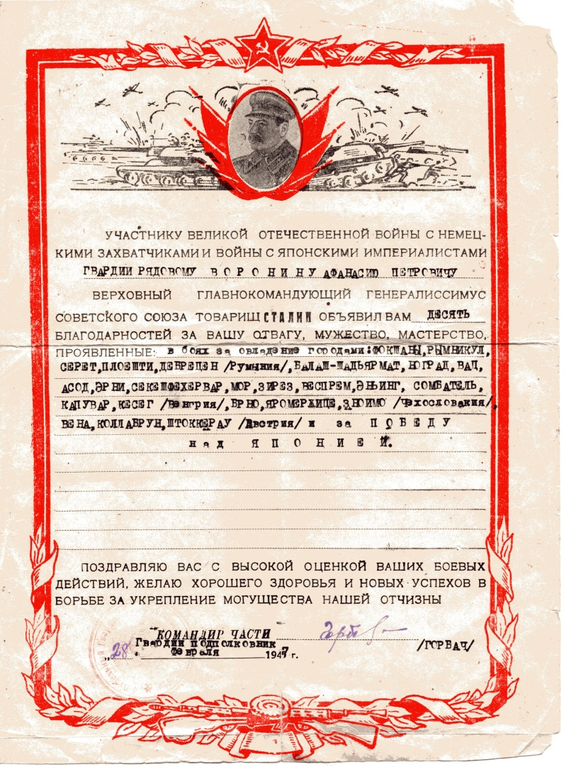
БЛАГОДАРНОСТИ

Slide 13
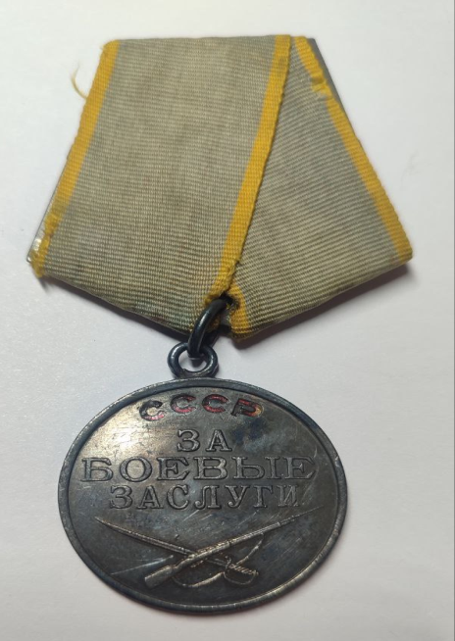
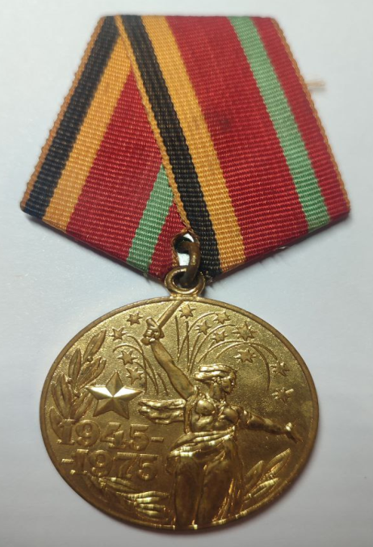
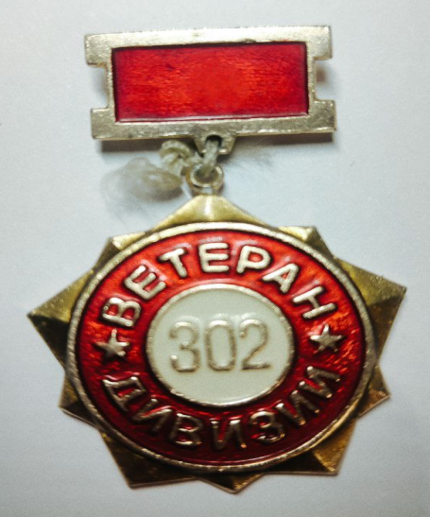
Награждён :

Slide 14
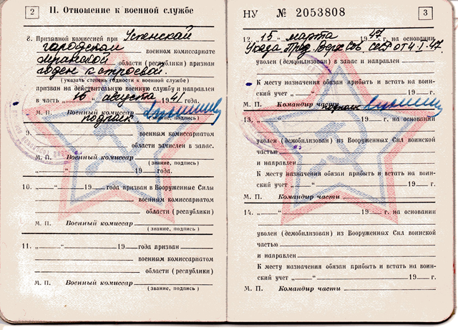
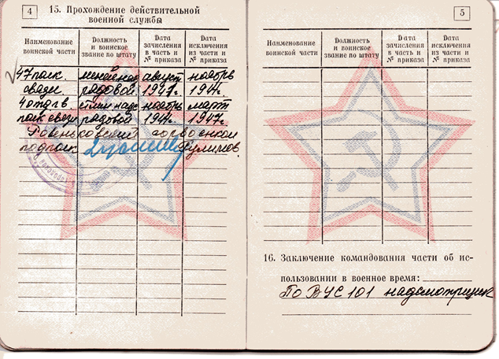
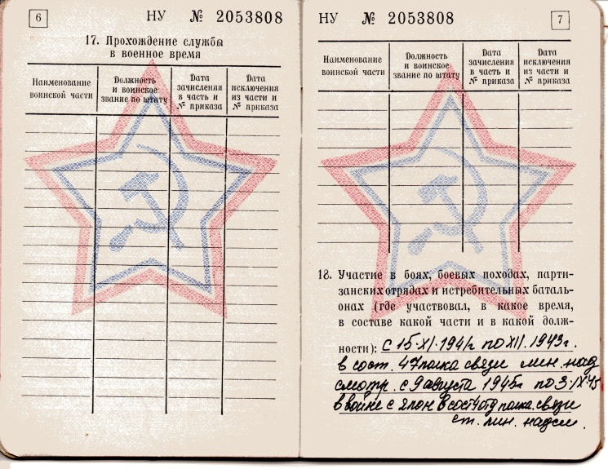
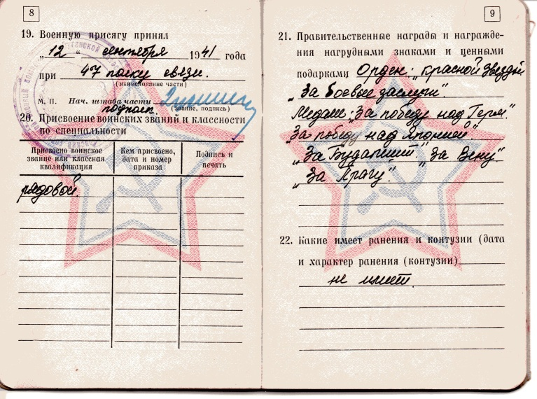

Slide 15
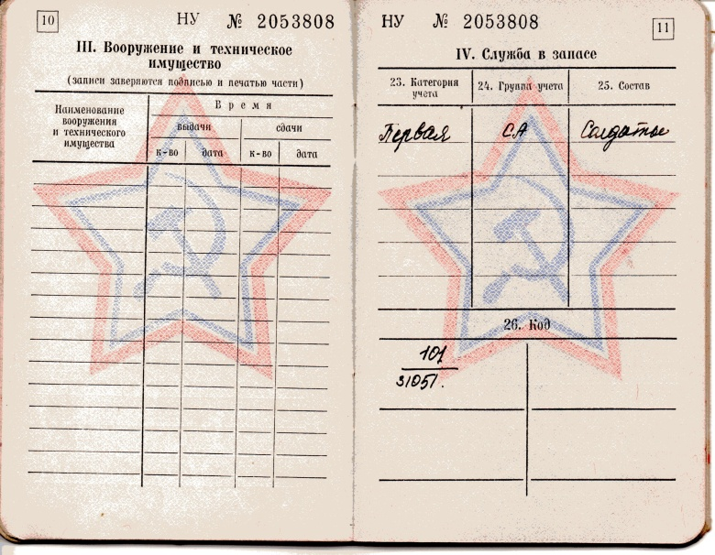
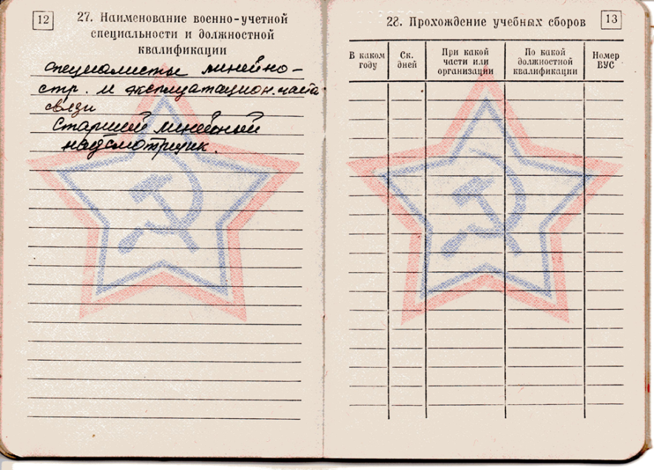
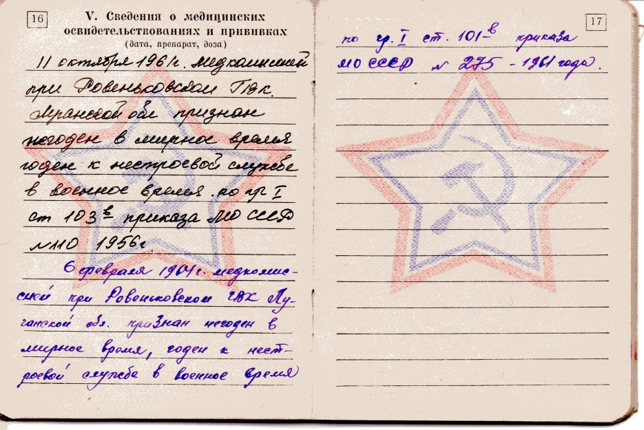

Slide 16
Вывод:
Занимаясь исследовательской работой, достигая поставленной цели, мы ещё раз доказали, что события Великой Отечественной войны не обошли стороной наши семьи. Гипотеза, поставленная в начале работы, нашла подтверждение: наши прадеды были защитниками Родины, принимали участие в Великой Отечественной войне и внесли посильный вклад в Великую Победу. Анализируя полученную информацию, мы с гордостью можем сказать, что наши прадеды – настоящие Герои.
Война еще исчезнуть не готова. Те годы ­ миллионы личных драм. А потому, давайте вспомним снова Всех тех, кто подарил Победу нам.
Давно войны той нет,
Но в памяти она,
Бойцов, таких
Как мой любимый прадед,
Не забывай, страна!

Slide 17
Литература
1. Информационный ресурс «Подвиг народа». Стихотворения о войне.
2. Энциклопедия военной хроники.

